Slide 1
Demokracie
Milan Hrubeš

Slide 2
Demokracie
Demokracie je:
jeden z nejspornějších pojmů
neustále diskutovaný pojem
nepodléhá jednomu významu – jedné autoritativní pravdě, význam se mění
Demokracie je:
forma politického zřízení nebo způsob života
deskriptivní nebo normativní pojem
pozitivní nebo negativní

Slide 3
Demokracie
spojováno již se starověkým Řeckem
„demos“ a „kratos“
Aristoteles x Platón; spojující prvek svoboda
  Aristoteles (vláda chudých, kteří podléhají demagogii)
  Platón (absolutní svoboda, která se zvrhne v tyranidu)
moderní pojetí demokracie se od výše zmíněného podstatně liší
Lincoln: „vláda lidu a pro lid“
  legitimita pochází z lidu
  lid participuje na výkonu vládnutí
  vláda pro lid, pro blaho lidu
hlavní rys: politická rovnost (historický vývoj)
„vláda lidu“ x individuální práva

Slide 4
Demokracie
základní přístupy: přímá x zastupitelská
přímá
  přímá, trvala a nezprostředkovaná participace
  spojována především s institutem referenda
k přednostem přímé demokracie obecně patří:
  zdůrazňuje kontrolu občanů nad jejich vlastními osudy
  vytváří údajně lépe informované a vzdělanější občanstvo
  umožňuje, aby veřejnost sama vyjadřovala své názory a požadavky
  zajišťuje legitimitu vládnutí
k nevýhodám patří:
  omezená uskutečnitelnost v podmínkách komplexních moderních společnostech
  důraz na politickou participaci, kterou v současné společnosti lidé často nepovažují za klíčovou
  i pokud bychom ji redukovali jen na referenda, jejich častá organizace vede časem k nízké účasti

Slide 5
Demokracie
základní přístupy: přímá x zastupitelská
zastupitelská
  nepřímá, omezená, vyznačující se specifickými institucemi
  vychází z liberalismu (Lock)
silné stránky zastupitelské demokracie
  nabízí prakticky uskutečnitelnou formu demokracie, neboť přímou demokracii lze realizovat jen v malých společenstvích.
  zbavuje řadové občany břemene rozhodovaní a v politice umožňuje dělbu práce
  umožňuje vložit vládnutí do rukou těch, kdo jsou vzdělanější a mají větší zkušenosti
  udržuje stabilitu, jelikož řadové občany drží dál od politiky, a tak je vede k tomu, aby akceptovali kompromis

Slide 6
Demokracie
kam by měla demokracie sahat?
radikální demokracie se vymezuje vůči liberálnímu individualismu
dle radikálního vymezení sahají mocenské vztahy do všech společenských sfér
je tedy obecným principem, aplikovatelný na všechny oblasti sociální existence
demokracie je kolektivní procedura

Slide 7
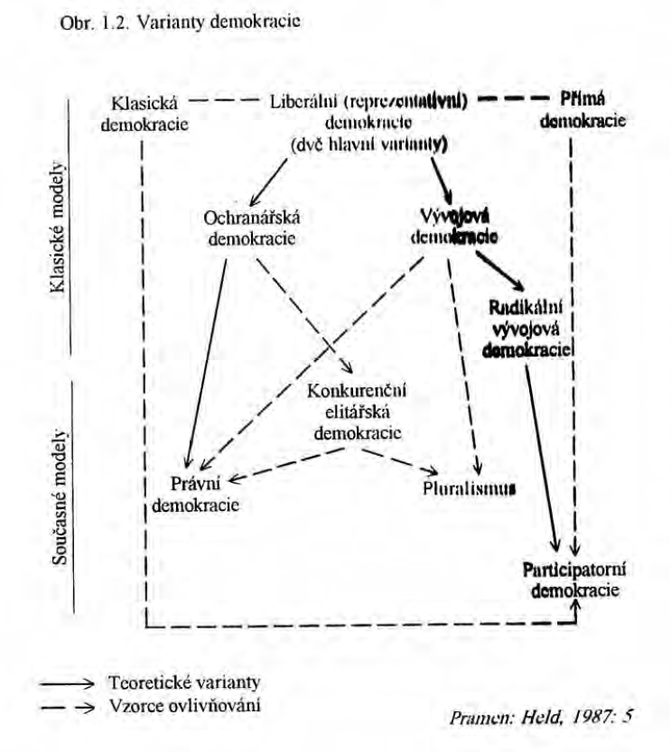
Demokracie

Slide 8
Demokracie
Modely demokracie
klasická demokracie
  opírá se o polis (athénské pojetí)
  vláda lidového shromáždění, pravidelné
  rada pěti set (výkonný orgán)
  vylučovala většinu obyvatelstva (občanství)
demokracie jako ochrana
  17. a 18. st.
  nástroj ochrany občanů před státem
  vládnutí se souhlasem občanů
  stále vylučující, posun s utilitaristy (Bentham) – všeobecné volební právo (jen muži)
  konstituční (liberální) demokracie – dělba moci, omezená moc, dodržování základních práv a svobod
  omezené vnímání demokracie (politická rovnost jako volební rovnost)

Slide 9
Demokracie
Modely demokracie
rozvojová demokracie
  výše uvedené včetně důrazu na rozvoj jednotlivců a společnosti
  spojeno s J.J. Rousseau
  svoboda v pozitivním vymezení, veřejná autonomie
  spojeno s participací – podílem na formování života (v obci), koncept obecné vůle
  suverenita lidu (moc pochází z lidu), důraz na přímý výkon vládnutí
  na toto pojetí navazuje tzv. Nová levice a radikální demokracie
deliberativní demokracie
  pojem deliberace – demokracie jako diskuse (protiklad k demokracii volební)
  kritika redukce demokracie na tržní výběr, neexistuje prostor pro formování a formulování
  cílem deliberace je konsensus (Habermas), kritika z pohledu soutěživosti (pluralitní modely)

Slide 10
Demokracie
Formy liberální demokracie
liberální demokracie je v současnosti nejrozšířenější formou demokracie
hlavní rysy:
  je demokracií nepřímou a zastupitelskou v tom smyslu, že politická funkce se získává v důsledku úspěchu v pravidelných volbách, které jsou organizovány na základě formální politické rovnosti (tj. všeobecného volebního práva)
  je založena na konkurenci a voličském výběru, toho se dosahuje politickým pluralismem, tj. tolerancí ˇširoké škály konkurujících si názorů a existenci soupeřících politických hnutí a stran
  stát je jasně odlišen od společnosti občanů, toto odlišení se udržuje existencí autonomních skupin a zájmů a tržních organizací ekonomického života
různé formy sdílející tento základ (pluralismus, elitismus, korporatismus, nová pravice, marxismus)

Slide 11
Otázky?

Slide 12
Děkuji za pozornost

